Slide 1
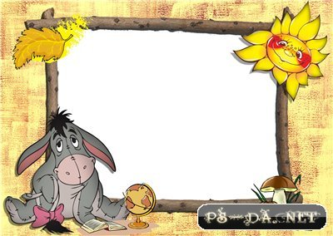
Бибиткали Зульфия
7 сынып
алгебра

Slide 2
Әрбір сабақ:
ҮЙРЕНУ,
ҰҒЫНУ,
ҰЛАҒАТ

Slide 3
Сабақтың тақырыбы:
Қысқаша көбейту формулаларын пайдаланып өрнектерді теңбе-тең түрлендіру

Slide 4
Сабақтың мақсаты:
7.1.2.14 тиімді есептеу үшін қысқаша көбейту формулаларын қолдану;
7.2.1.15 Қысқаша көбейту формулалары арқылы алгебралық өрнектерді тепе-тең түрлендірулерді орындау

Slide 5
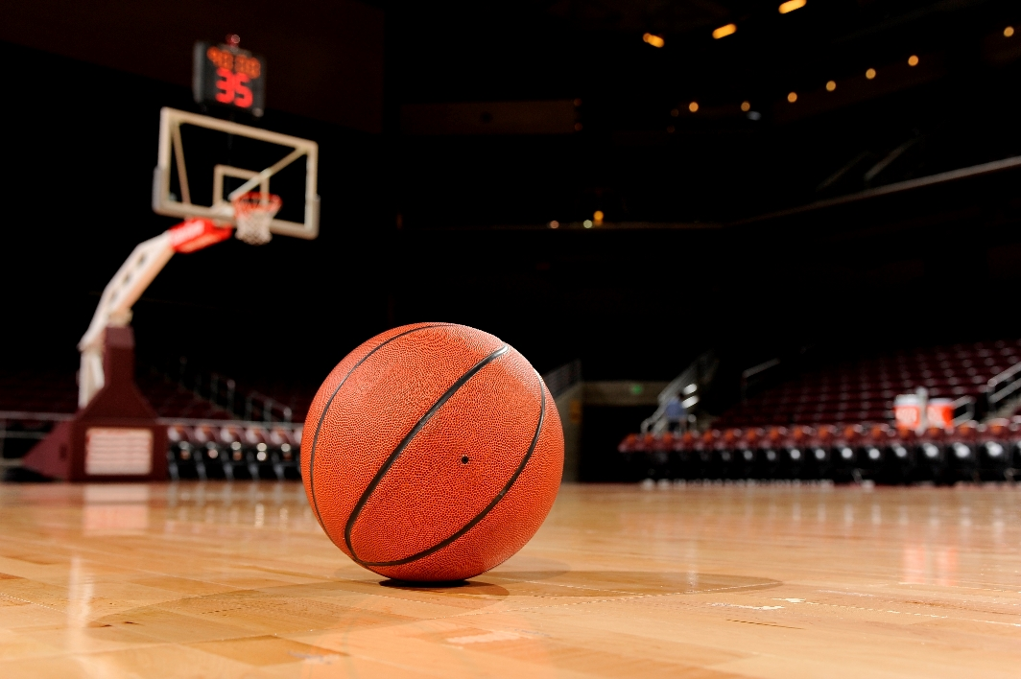
“Математикалық
баскетбол” ойыны

Slide 6
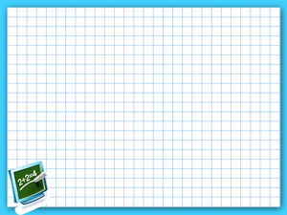
Ауызша есептеу
m²-n²=
(m-n)·(m+n)
49x²-4=
(7x-2)·(7x+2)
(3a-b)²=
9a²-6ab+b²
(2+a)³=
8+12a+6a²+a³
(x-2)³=
x³-6x²+12x-8
1-8b³=
(1-2b)·(1+2b+4b²)

Slide 7
Қатені тап?!
(5c-9x)²=25c²-45cx+81x²
(2a-b)³=8a³-12a²b+6ab+b³
-(3c-2d)²=-9c²-12cd²-4d³
36n²-49=(6n+7)·(7-6n)

Slide 8
* орнына осы теңдік орындалғандай етіп толтырыңыздар
(5а+*) ² =*+*+81b²
(*-2у) ² =9х⁴-*+*
(*-10а)(*+*)=9с²-*
27a³-*=(*-4b)(*+12ab+16b²)
(*+*)³=8+*+6х²+*
(*-*)³=*-225х²у+*-27у³

Slide 9
Дұрыс жауабы:
(5а+9b) ² =25a²+90ab+81b²
(3x ² -2у) ² =9х⁴-12x ² y+4y ²
(3c-10а)(3c+10a)=9с²-100a ²
27a³-4b=(3a-4b)(9a ² +12ab+16b²)
(2+x)³=8+12x+6х²+x ³
(5x-3y)³=125x ³ -225х²у+135xy ² -27у³

Slide 10
Жеке жұмыс
Өрнекті ықшамдап,
жауабын сәйкестендір
5a²-50
(2a+1)·(2a-1)+(a-7)·(a+7)=
b²-16ab
4a²-18c²
(-2a-9c)·(2a-9c)=
2x²-10x
(8a-b)²-64a²=
-4a²+81c²
(x-5)²+(x-5)·(x+5)=
3a²-48

Slide 11
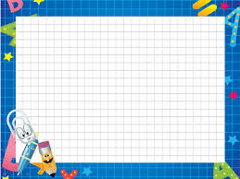
Жеке жұмыс
Өрнекті ықшамдап,
жауабын сәйкестендір
(2a+1)·(2a-1)+(a-7)·(a+7)=
b²-16ab
(-2a-9c)·(2a-9c)=
4a²-18c²
(8a-b)²-64a²=
2x²-10x
(x-5)²+(x-5)·(x+5)=
-4a²+81c²
5a²-50
3a²-48

Slide 12
Топпен жұмыс

Slide 13
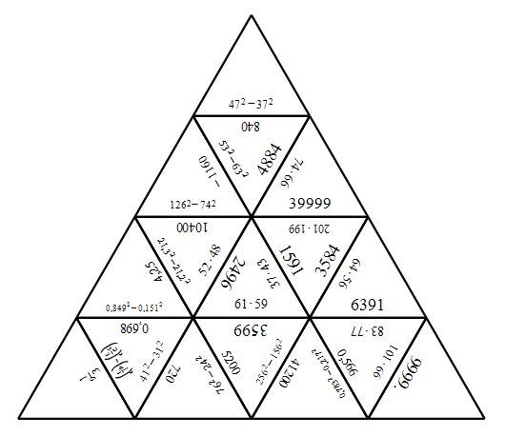

Slide 14
Сабақты бекітуге
арналған тест:

Slide 15
Тест
1.Дұрыс емес теңдікті анықтаңдар.
А) (3b-c)(3b+c)=9b²-c²;
В) (x+4)(4-x)=16 – x²;
С) 36n²-49=(6n+7)(7-6n);
Д) y⁴-25=(y²-5)(y²+5);
2. Теңдеуді шешіңдер: х² – 16 = 0
А) 16; - 16 В) 0 С) 4; - 4 Д)16; 4
3.Көбейткіштерге жіктеңдер: 25х² – у²
А) (5х – у)(5х + у) В) (5х – у)² С) (5х + у)²
4.a⁴b⁶ – 16c⁸ өрнегін көбейткіштерге жіктеңдер.
А) (a²b³ – 4c⁴)²; В) (a²b³+4c⁴)²;
С) (a²b³-4c⁴)(a²b³+4c⁴); Д) (a²b³+4c⁴)(4c⁴-a²b³);
5.4x² – 25=0 теңдеуін шешіңдер.
А) 2,5; В) -2,5; С) -2,5; 2,5; Д) -10; 10;

Slide 16
Жауаптары:
С
С
А
С
С

Slide 17
Бүгінгі сабақ туралары оқушылардың пікірі

Slide 18
“Желкенді кеме”

Slide 19
Үй тапсырмасы:
36 бөлімнің есептерін аяқтау

